Slide 1
非遗文化系列课程 —— 导入篇
微课宇宙队

Slide 2
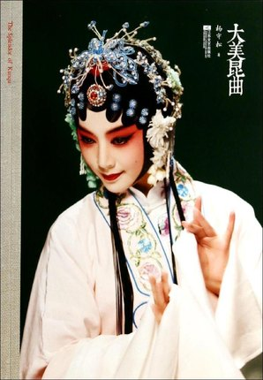
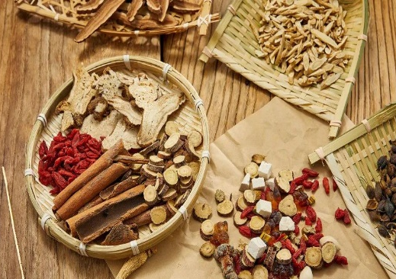
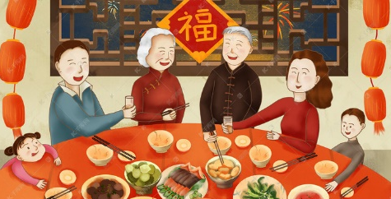
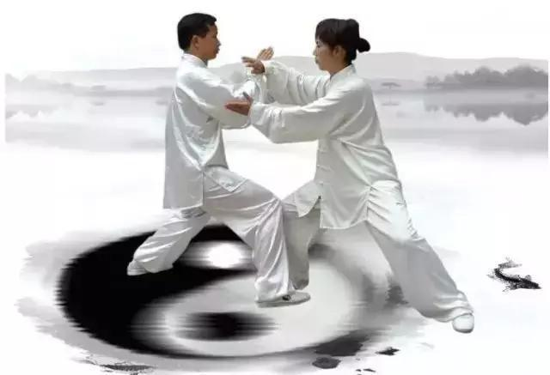
Intangible Cultural Heritage
非物质文化遗产 — 非遗
Traditional art—Kungqu Opera
传统艺术—戏剧
Traditional Chinese medicine
传统医药—中医药
Traditional festival — Spring Festival
传统民俗—节庆
Traditional sport—Tai Chi
传统体育—太极拳

Slide 3
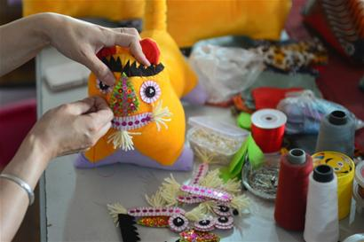
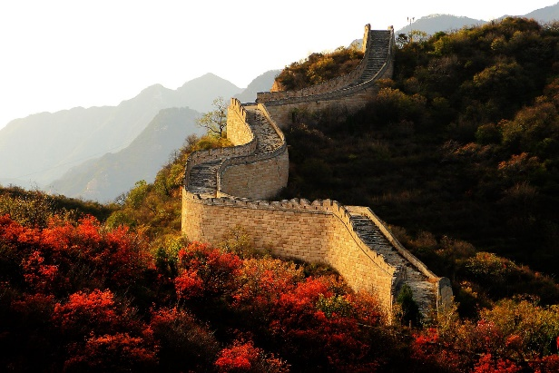
Intangible Cultural Heritage and tangible cultural heritage
非物质文化遗产与物质文化遗产

Slide 4
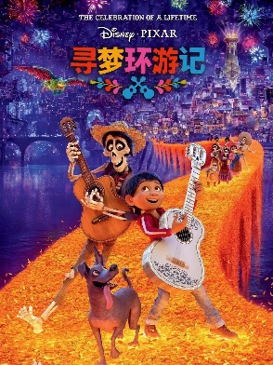
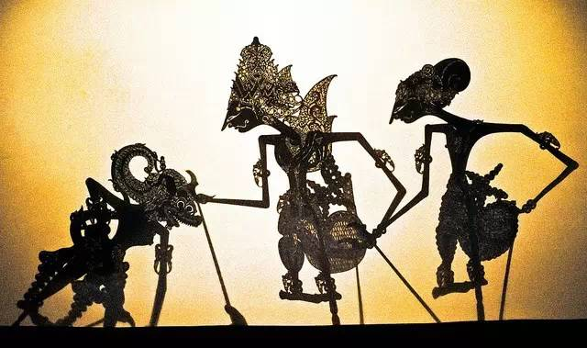
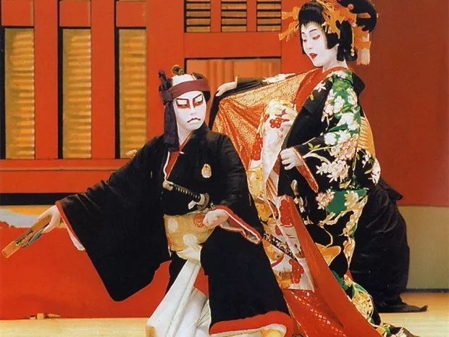
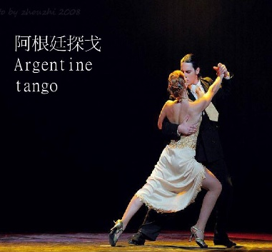
Day of the Dead
亡灵节
Wayang Kulit
哇扬皮影偶戏
Kabuki 歌舞伎
Tango 探戈

Slide 5
前期准备
非遗研培班
和传承人深度交流

Slide 6
设计理念
自然观
家庭观
创新观
工匠精神
文化共享
乡愁情结

Slide 7
一、 家文化
二、 自然篇
三、 工匠篇
五、 乡愁篇
四、 创新篇
六、 共享篇

Slide 8
一、 家文化
二、 自然篇
三、 工匠篇
五、 乡愁篇
四、 创新篇
六、 共享篇

Slide 9
一、 家文化
二、 自然篇
三、 工匠篇
五、 乡愁篇
四、 创新篇
六、 共享篇

Slide 10
一、 家文化
二、 自然篇
三、 工匠篇
五、 乡愁篇
四、 创新篇
六、 共享篇

Slide 11
五、 乡愁篇
四、 创新篇
六、 共享篇

Slide 12
五、 乡愁篇
四、 创新篇
六、 共享篇

Slide 13
五、 乡愁篇
四、 创新篇
六、 共享篇

Slide 14
教学目标
通过中国非遗故事的生动讲解，使学生了解中国非遗文化，并体会其背后所蕴涵的中国精神与价值观念，从而加深对中国的理解。
教学对象
HSK五级及以上，或者掌握2500个及以上词汇量的中高级汉语水平的外国学生
教学方法
情境导入法、实物展示法、讲解教学法

Slide 15
团队风采展示
Team Presentation

Slide 16
谢谢大家！
Thank you!

